Slide 1



Центрально-Азиатская сеть трансфера технологий
XIII Молочная Олимпиада | Май 2022 | Алматы

Slide 2
Международный опыт использования платформ для взаимодействия между университетами, разработчиками и бизнесом

Slide 3
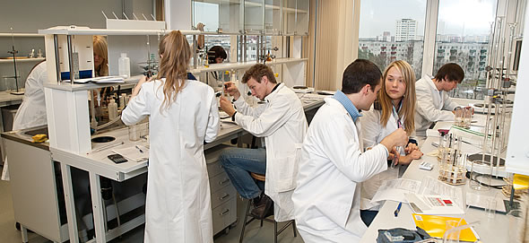
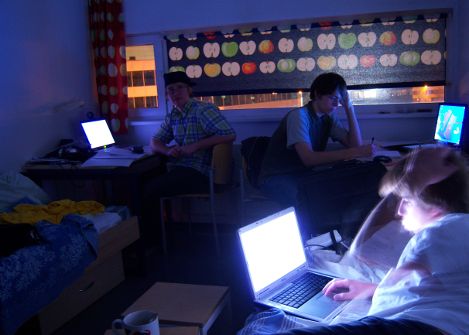







Центральноазиатская сеть трансфера технологий
Пример платформы:
MeKTory в Talltech - Междисциплинарная платформа для магистрантов и аспирантов.
1200 m2 помещения для поддержки творчества.
Применение результатов исследования, возможность экспериментов.
Новые рабочие места и возможности стажировки для студентов.
Бизнес
НИОКР
Обучение

Slide 4
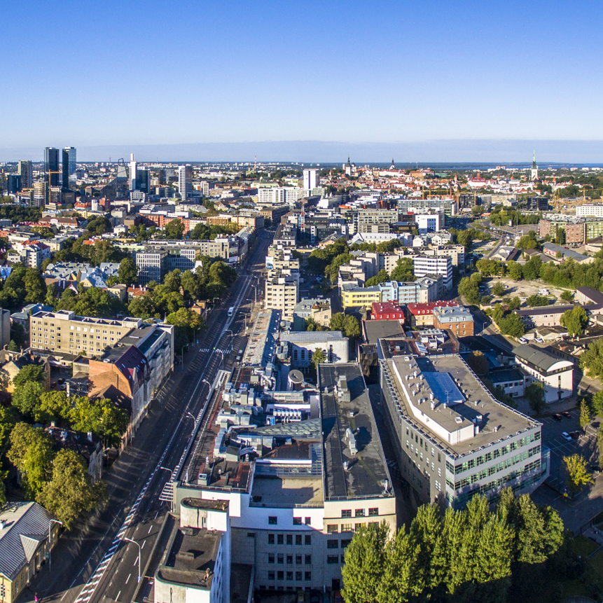



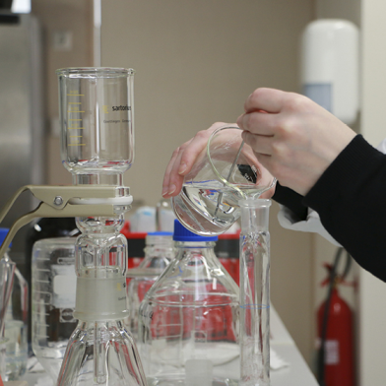
Центральноазиатская сеть трансфера технологий
Пример платформы:
Адаптер-Supra - межуниверситетская платформа для компаний.

Slide 5
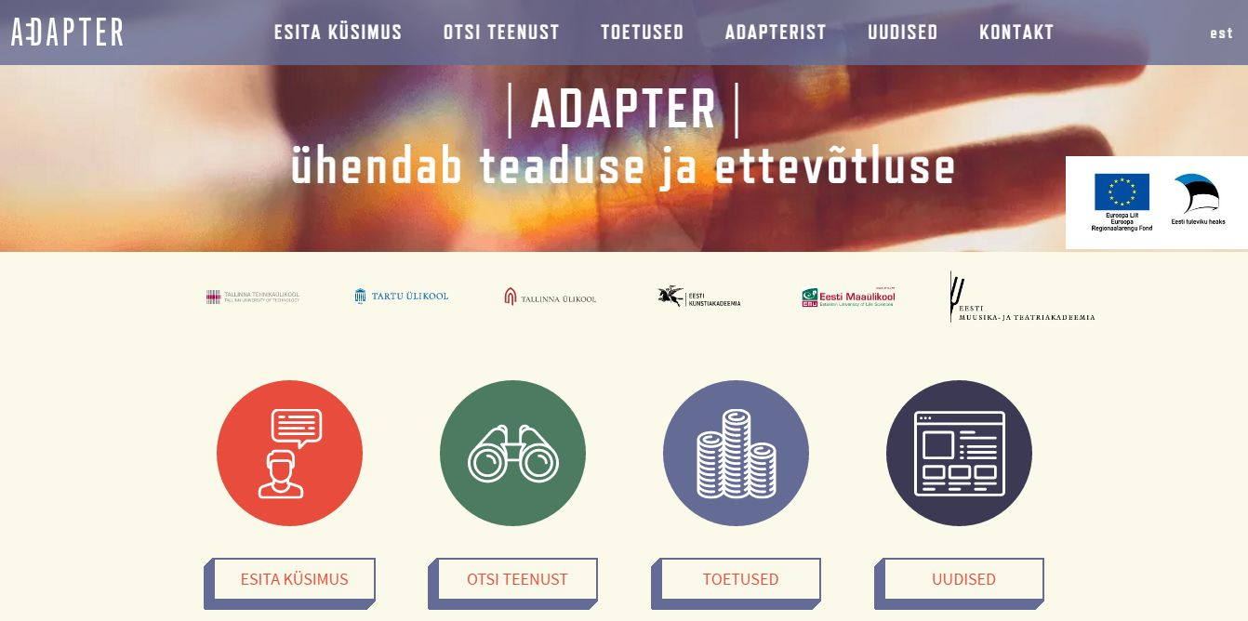
Центральноазиатская сеть трансфера технологий
Отправка запроса
Команда анализирует запрос
Подбор экспертов/научных сотрудников
Исследование
Разработка решения
АДАПТЕР – соединяет научные исследования и бизнес.
АДАПТЕР - это единый магазин или единое окно, которое позволяет подать запрос в эстонские научно-исследовательские институты.

Slide 6
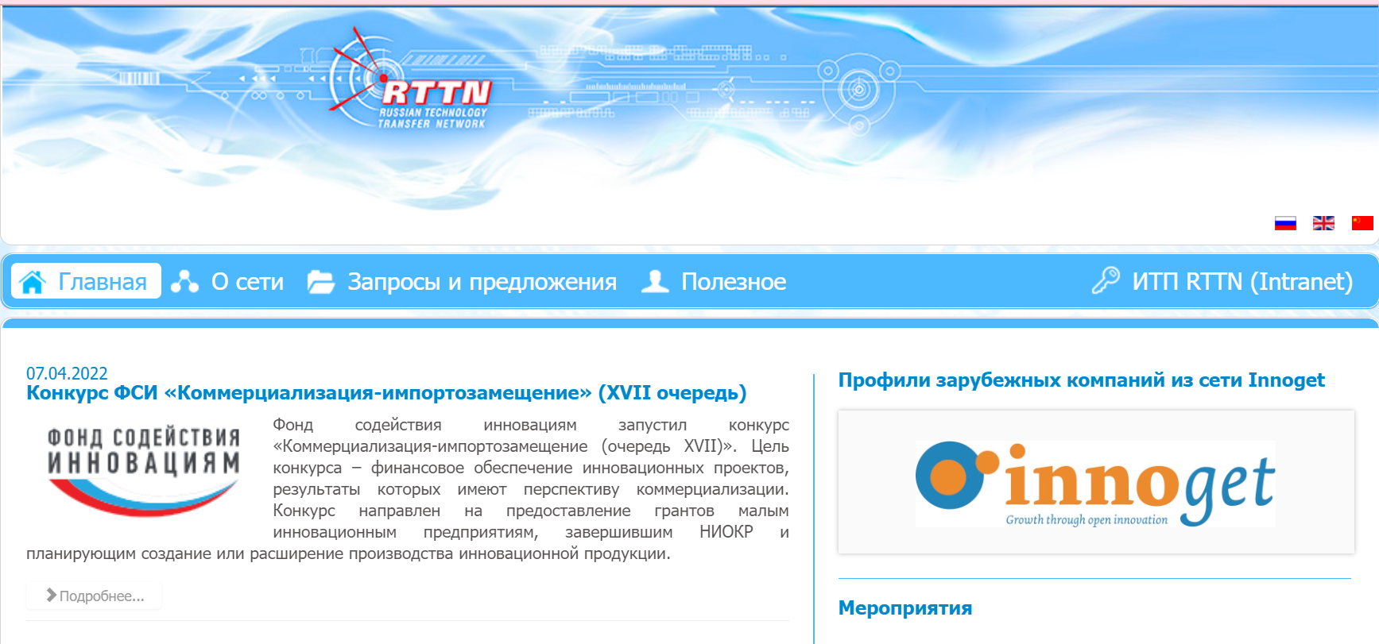
Центральноазиатская сеть трансфера технологий
Пример платформы:
Российская сеть трансфера технологий (Russian Technology Transfer Network, RTTN) - объединяет более 50 инновационных центров из 40 регионов России и стран СНГ, специализирующихся в сфере трансфера технологи.

Slide 7
Центрально-Азиатская сеть трансфера технологий

Slide 8
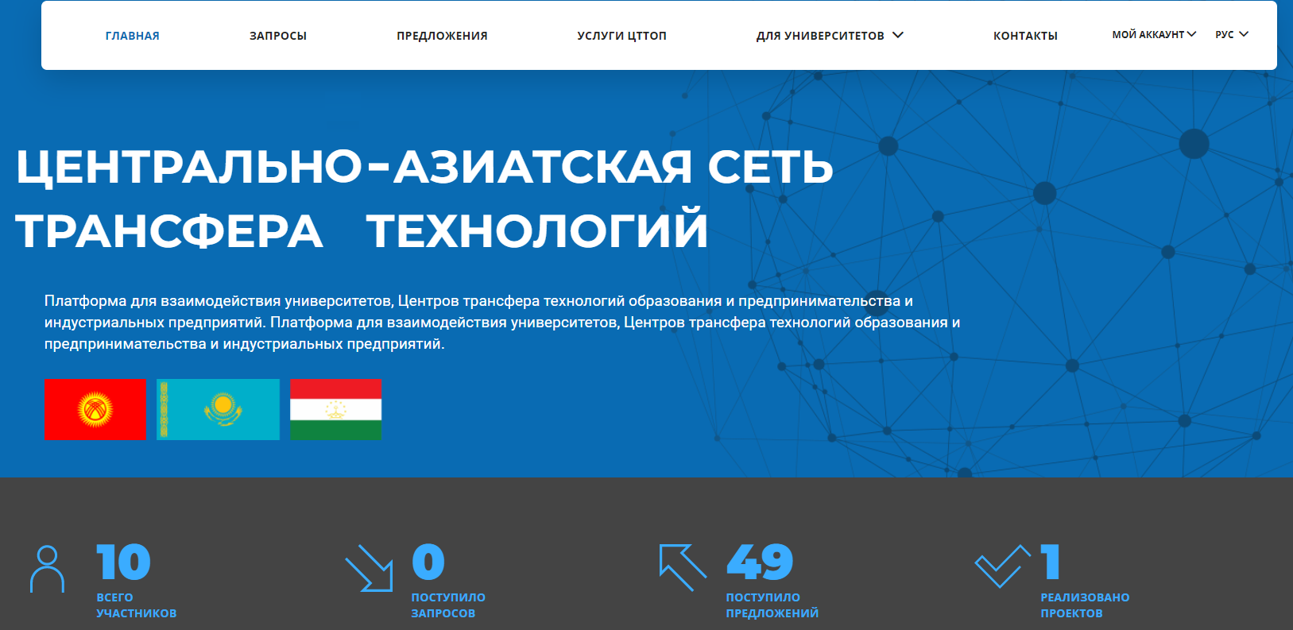
Центрально-Азиатская сеть трансфера технологий
Платформа разработана Центрами трансфера технологий образования и предпринимательства (Центр) при поддержке Регионального Проекта «Профессиональное образование для секторов экономического роста в Центральной Азии» (англ. PECA) реализуемого Deutsche Gesellschaft für Internationale Zusammenarbeit (GIZ) GmbH (Германским обществом по международному сотрудничеству).

Slide 9
Центры
Центры представлены в трех странах: Кыргызстане, Казахстане и Таджикистане.
Центр в Кыргызстане
Учрежден в 2017 году в рамках меморандума о взаимодействии между Кыргызским государственным техническим университетом имени
И. Раззакова (КГТУ), Ассоциацией производителей обогащенной муки и хлебопродуктов, Ассоциацией поставщиков (производителей и дистрибьюторов) и Региональным Проектом GIZ
Офис в УПЦ «Технолог» КГТУ
2021 год – создано структурное подразделения в КГТУ
Офис в КГТУ
Центр в Казахстане
Создан в 2017 году на основание меморандума между АЭК и СППК
Офис в АЭК
Сентябрь 2019 год - зарегистрирован как общественный фонд
Апрель 2021 год -
Ликвидирован общественный фонд
2021 год – создано структурное подразделение
в Алматинском технологическом университете (АТУ)
Офис в АТУ
Центре в Таджикистане
На предыдущих этапах проекта GIZ PECA, ЦТТОП был создан при филиале Технологического университета Таджикистана (ТУТ) в городе Исфара в Согдийской области, где Центр работал в период 2017-2018 гг.
Позже в 2020 году Проект GIZ PECA и ТУТ заключили меморандум об учреждении ЦТТОП в главном университете ТУТ в городе Душанбе, где Центр создан и ныне функционирует в качестве структурного подразделения ТУТ.
Офис в ТУТ

Slide 10
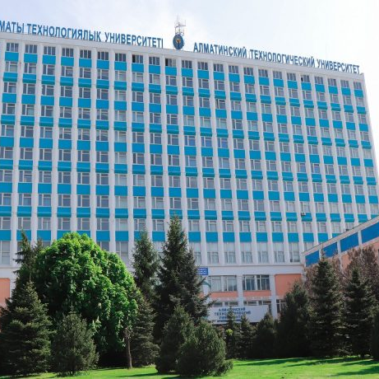
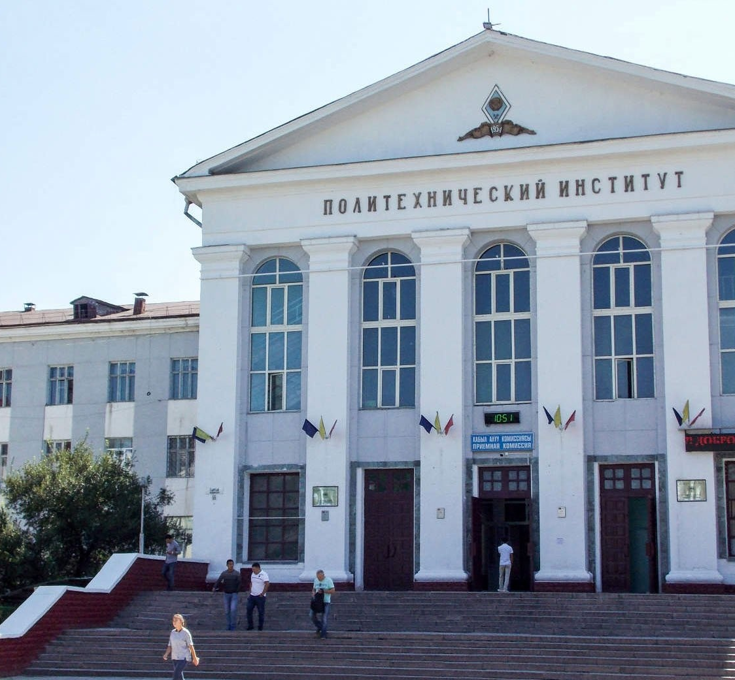


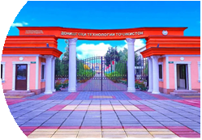


Центр в Кыргызстане
Центр в Казахстане
ЦТТОП
Центр в Таджикистане

Slide 11
Центрально-Азиатская сеть трансфера технологий
Цели:
Создать сотрудничество между университетами, разработчиками
и промышленными предприятиями.
Объединить Центры из Кыргызстана, Казахстана, Таджикистана и университеты в структуре которых они созданы Центры.
Управление: Центры осуществляют управление платформой из трех стран.
Значимые инструменты:
Публикация предложений на технологии, патенты, проекты университетов и разработчиков.
Публикация запросов на технологию от промышленных предприятий.
Создание сети между университетами трех стран.

Slide 12
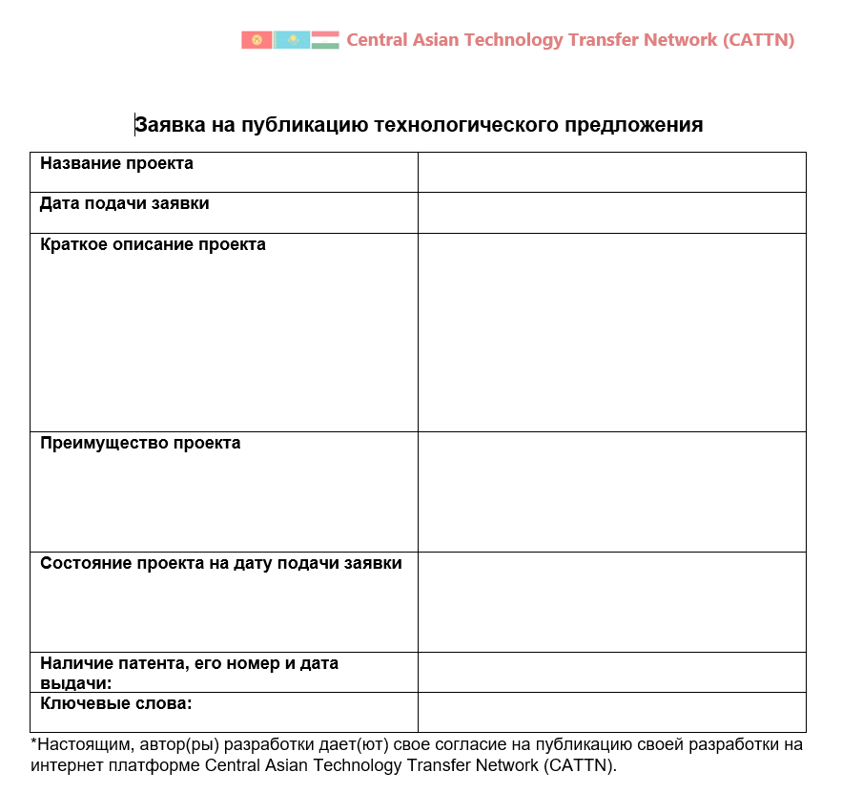
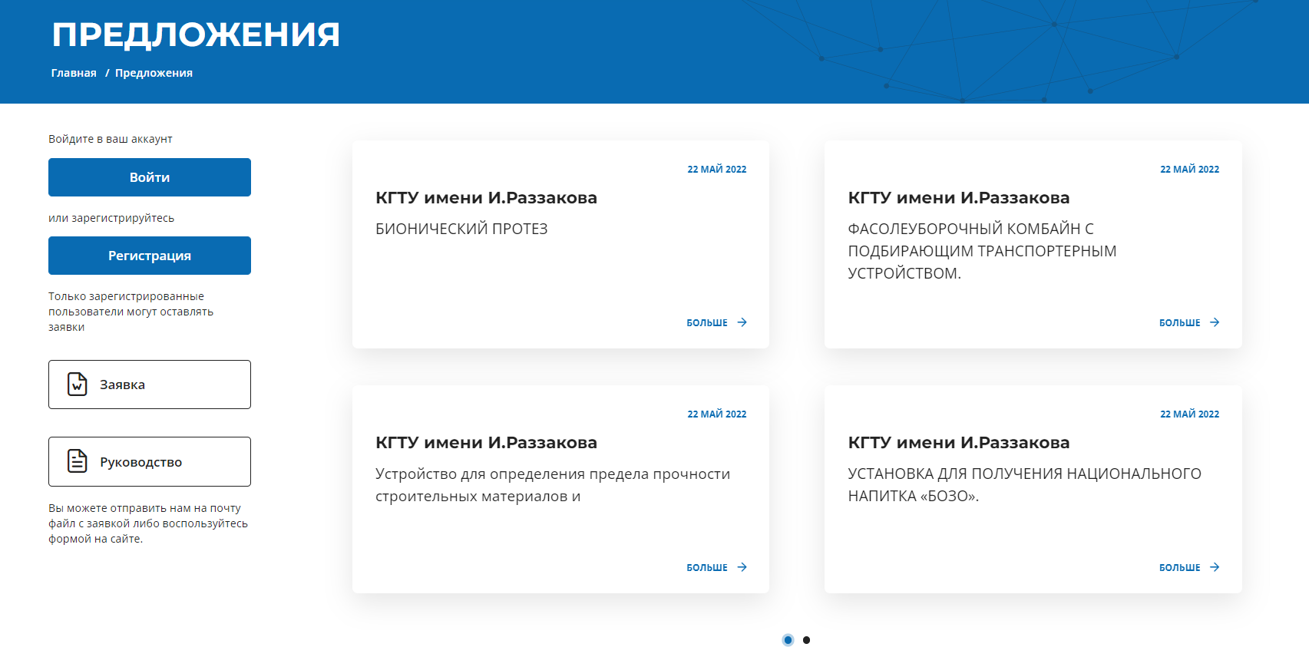
Центрально-Азиатская сеть трансфера технологий
Публикация предложений от разработчиков

Slide 13
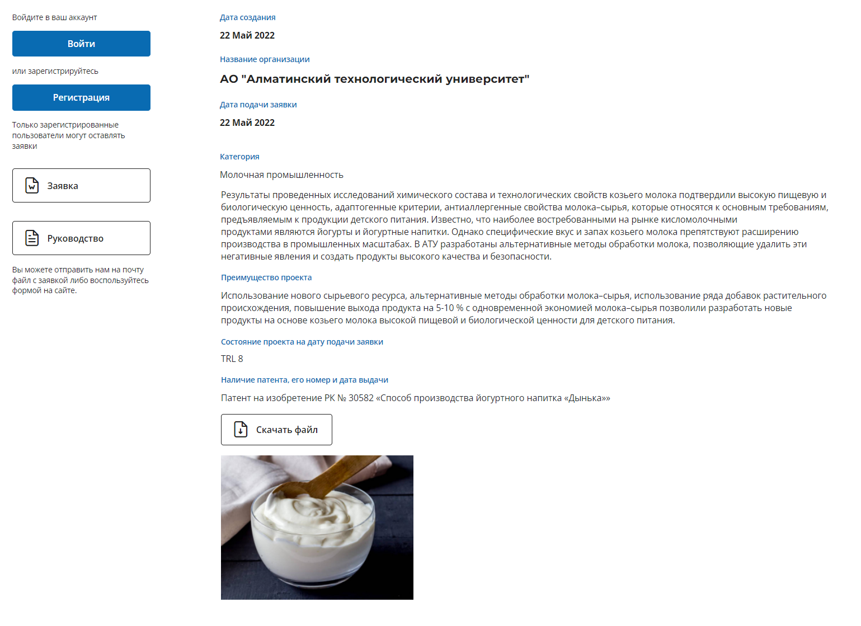
Центрально-Азиатская сеть трансфера технологий

Slide 14
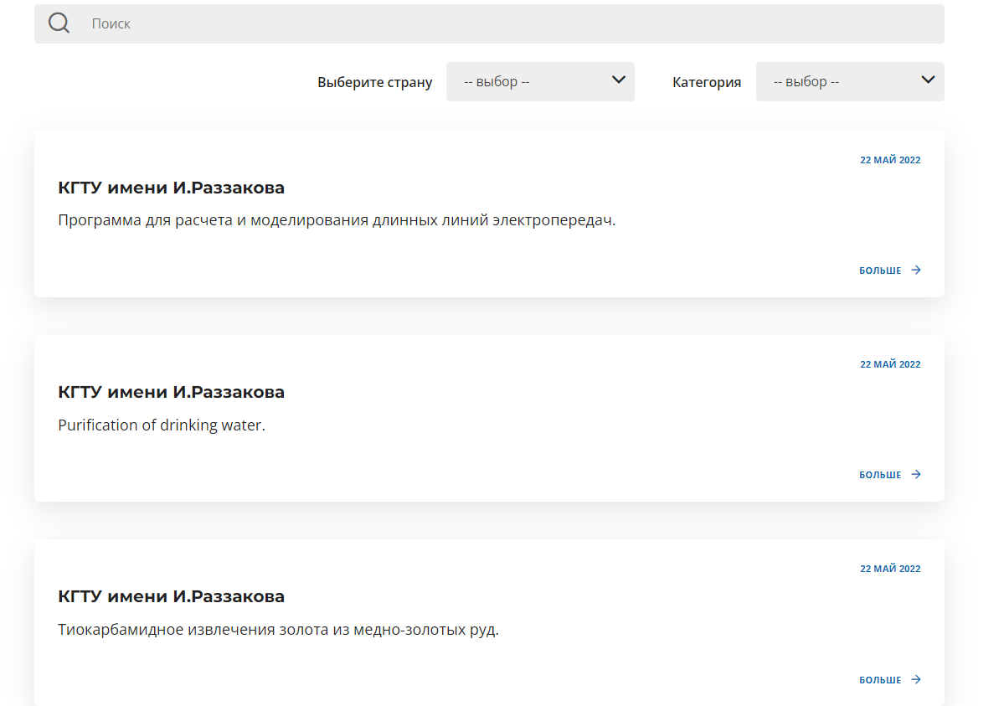
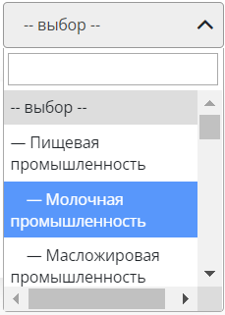
Центрально-Азиатская сеть трансфера технологий
Фильтр выбора страны

Slide 15
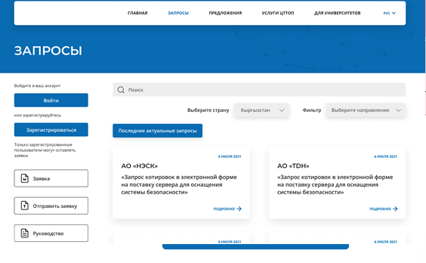
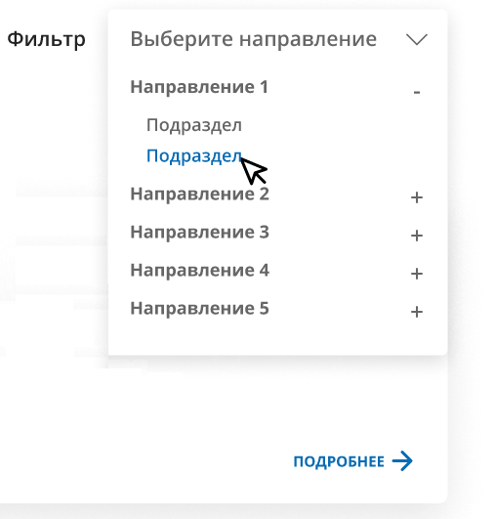
Центрально-Азиатская сеть трансфера технологий
Публикация запросов от предприятий
Фильтр выбора страны

Slide 16

Спасибо!
Контактная информация:
Центрально-Азиатская сеть трансфера технологий
https://cattn.tech/ru/
E-mail:
natalya.ibrayeva@giz.de

